Slide 1

聯合國 永續發展目標 SDGs之介紹(4/5)
周志隆 助理教授
國立臺灣科技大學管理學院

Slide 2






大綱
目標10：減少不平等
目標11：永續城鄉
目標12：責任消費及生產
目標13：氣候行動

Slide 3

目標10：減少不平等
減少國內及國家間不平等
【子目標】
以高於國家平均值的速率逐漸地使最底層的40%人口之所得獲得增加。
致力促進社會、經濟與政治的融合，無論年齡、性別、身心障礙、種族、人種、祖國、宗教、經濟或其他身份地位。
消除歧視的法律、政策及實務作法以減少不平等。
採取適當的政策(尤其財政、薪資及社會保護)來實現平等理念。
改善全球金融市場與金融機構的法規與監管措施。
提高開發中國家在全球經濟與金融機構中的決策發言權。

Slide 4
目標10：減少不平等
減少國內及國家間不平等
【子目標】
促進有秩序、安全、規律且負責的移民政策。
根據WTO之協定，對開發中國家應實施特別且差異對待的原則(尤其最低度開發國家)。
鼓勵政府開發援助(ODA)將資金提供給最需要的國家，尤其非洲國家、LDCs、LLDCs、SIDS等。
移民者的匯款手續費減少到小於3%，並消除手續費高於5%的匯款。
註：
LDCs：最低度開發國家。
LLDCs：內陸開發中國家。
SIDS：小島嶼開發中國家。

Slide 5
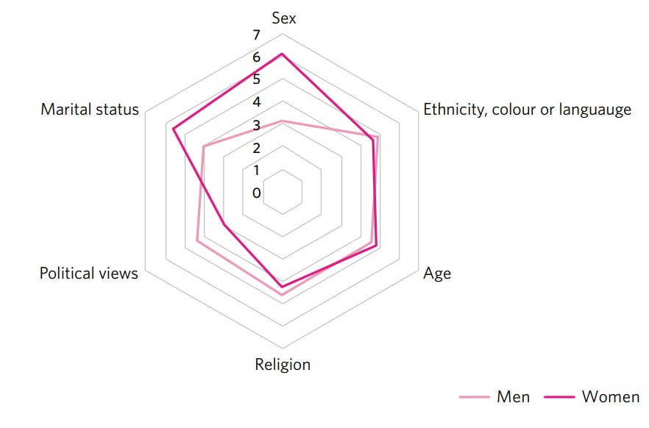
目標10：減少不平等
減少國內及國家間不平等
整體而言，全球仍有近1/6者受到各種形式的歧視。
基於種族、膚色和語言的歧視最為常見且不分男女。
女性基於性別和婚姻狀態的歧視也將近是男性的二倍。
2015-2022之受歧視人口占全球總人口比例(%)

Slide 6

目標11：永續城鄉
促使城市與人類居住具包容、安全、韌性及永續性
【子目標】
確保所有人都可取得適當、安全、可負擔的住宅並改善貧民窟。
確保所有人都可取得安全、可負擔的交通運輸系統並兼顧各族群的需求。
發展兼具永續性、包容性、整體性、參與性的人類定居規劃與管理措施。
針對全球的文化與自然遺產的保護上來進一步努力維護。
致力大幅減少災害的死亡數以及受影響的人數並減緩GDP受到的損失。
減少都市對環境的有害影響，如：空氣品質、廢棄物處理等。

Slide 7
目標11：永續城鄉
促使城市與人類居住具包容、安全、韌性及永續性
【子目標】
為所有人提供安全性、包容性與可使用性的綠色公共空間，尤其對於婦女、孩童、老年人以及身心障礙者等人之需求。
強化國家與區域的發展規劃，促進都市、郊區與城鄉之間的社經與環境的正面連結。
透過整體性的災害風險管理，打造兼具包容、融合、資源效率、移民、氣候變遷適應與災後復原能力的計畫。
提供最低度開發國家所需之技術與財務之協助來使用當地建材來建造具永續性之建築。

Slide 8
目標11：永續城鄉
促使城市與人類居住具包容、安全、韌性及永續性
【貧民窟現狀】
世界三大貧民窟地區
都市化發展帶動貧民窟人數持續上升中。
2020年，約有11億人生活再貧民窟。
貧民窟每天約增加18.3萬人。
突顯出政府於住宅、交通政策上的不足以及公平性之問題。
3.59億人：中亞、南亞
3.06億人：東亞、東南亞
2.3 億人：撒哈拉以南
之非洲國家

Slide 9

目標12：責任消費及生產
確保永續的消費與生產模式
【子目標】
實施永續消費與生產十年計畫架構(10YEP)並由已開發國家領頭。
實現自然資源的永續管理以及有效率的使用。
將全球糧食浪費減少一半，並減少生產與供應鏈上的糧食損失。
以環保的方式妥善管理化學藥品與廢棄物來減少對人類與環境的影響。
透過預防、減量、回收與再使用大幅減少廢棄物的產生。
鼓勵企業(尤其大型、跨國公司)將永續性資訊納入其報告中。

Slide 10
目標12：責任消費及生產
確保永續的消費與生產模式
【子目標】
依據國家政策與優先要務，實施可永續發展的公共採購流程。
確保所有人都有永續發展的資訊與意識並了解與大自然和諧共處的生活方式。
協助開發中國家健全其科學、科技能力，促進永續發展的生產模式。
透過政策來追蹤永續發展對於創造就業、促進地方文化和產品以及永續觀光的影響。
改革無效率的石化燃料補助並逐步廢除有害環境的補助，以反映其對環境的影響。

Slide 11
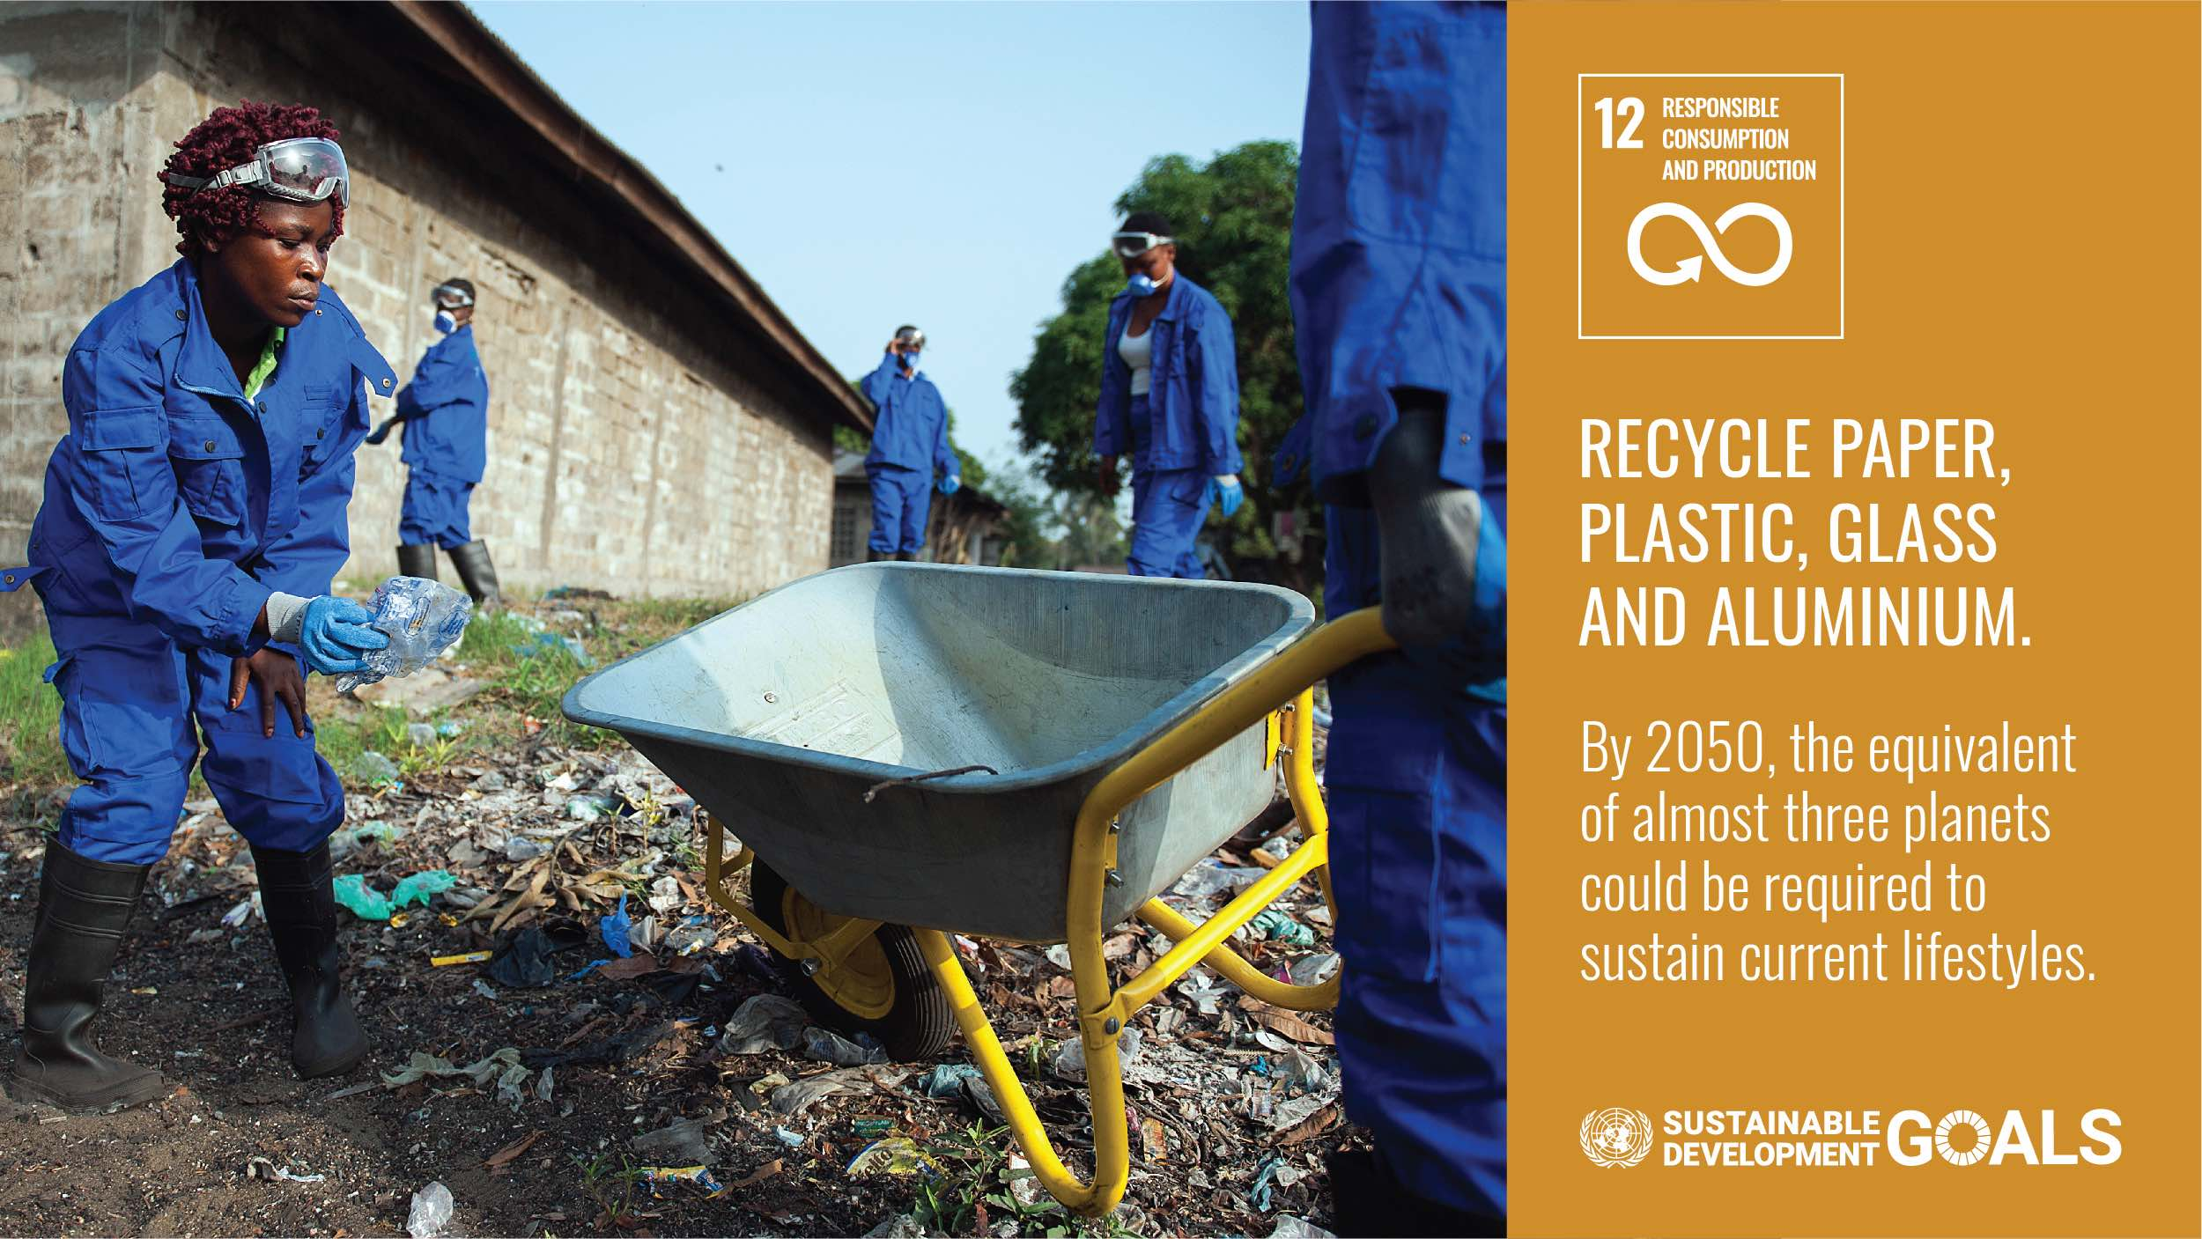
目標12：責任消費及生產
確保永續的消費與生產模式
資源是有限的
到2050年時，若要維持目前的生活方式則大約需要三個地球的資源才得以滿足。

Slide 12

目標13：氣候行動
採取緊急措施以因應氣候變遷及其影響
【子目標】
強化所有國家對天災、氣候有關的風險災後復原能力及調節適應能力。
將應對氣候變遷措施納入國家政策、策略與規劃之中。
透過教育來提升對氣候變遷的意識以減少其所帶來的風險。
募得1千億美元來協助開發中國家進行減災並設立綠色氣候基金來協助其應對氣候變遷。
協助最低度開發國家進行有效的氣候變遷規劃與管理。

Slide 13
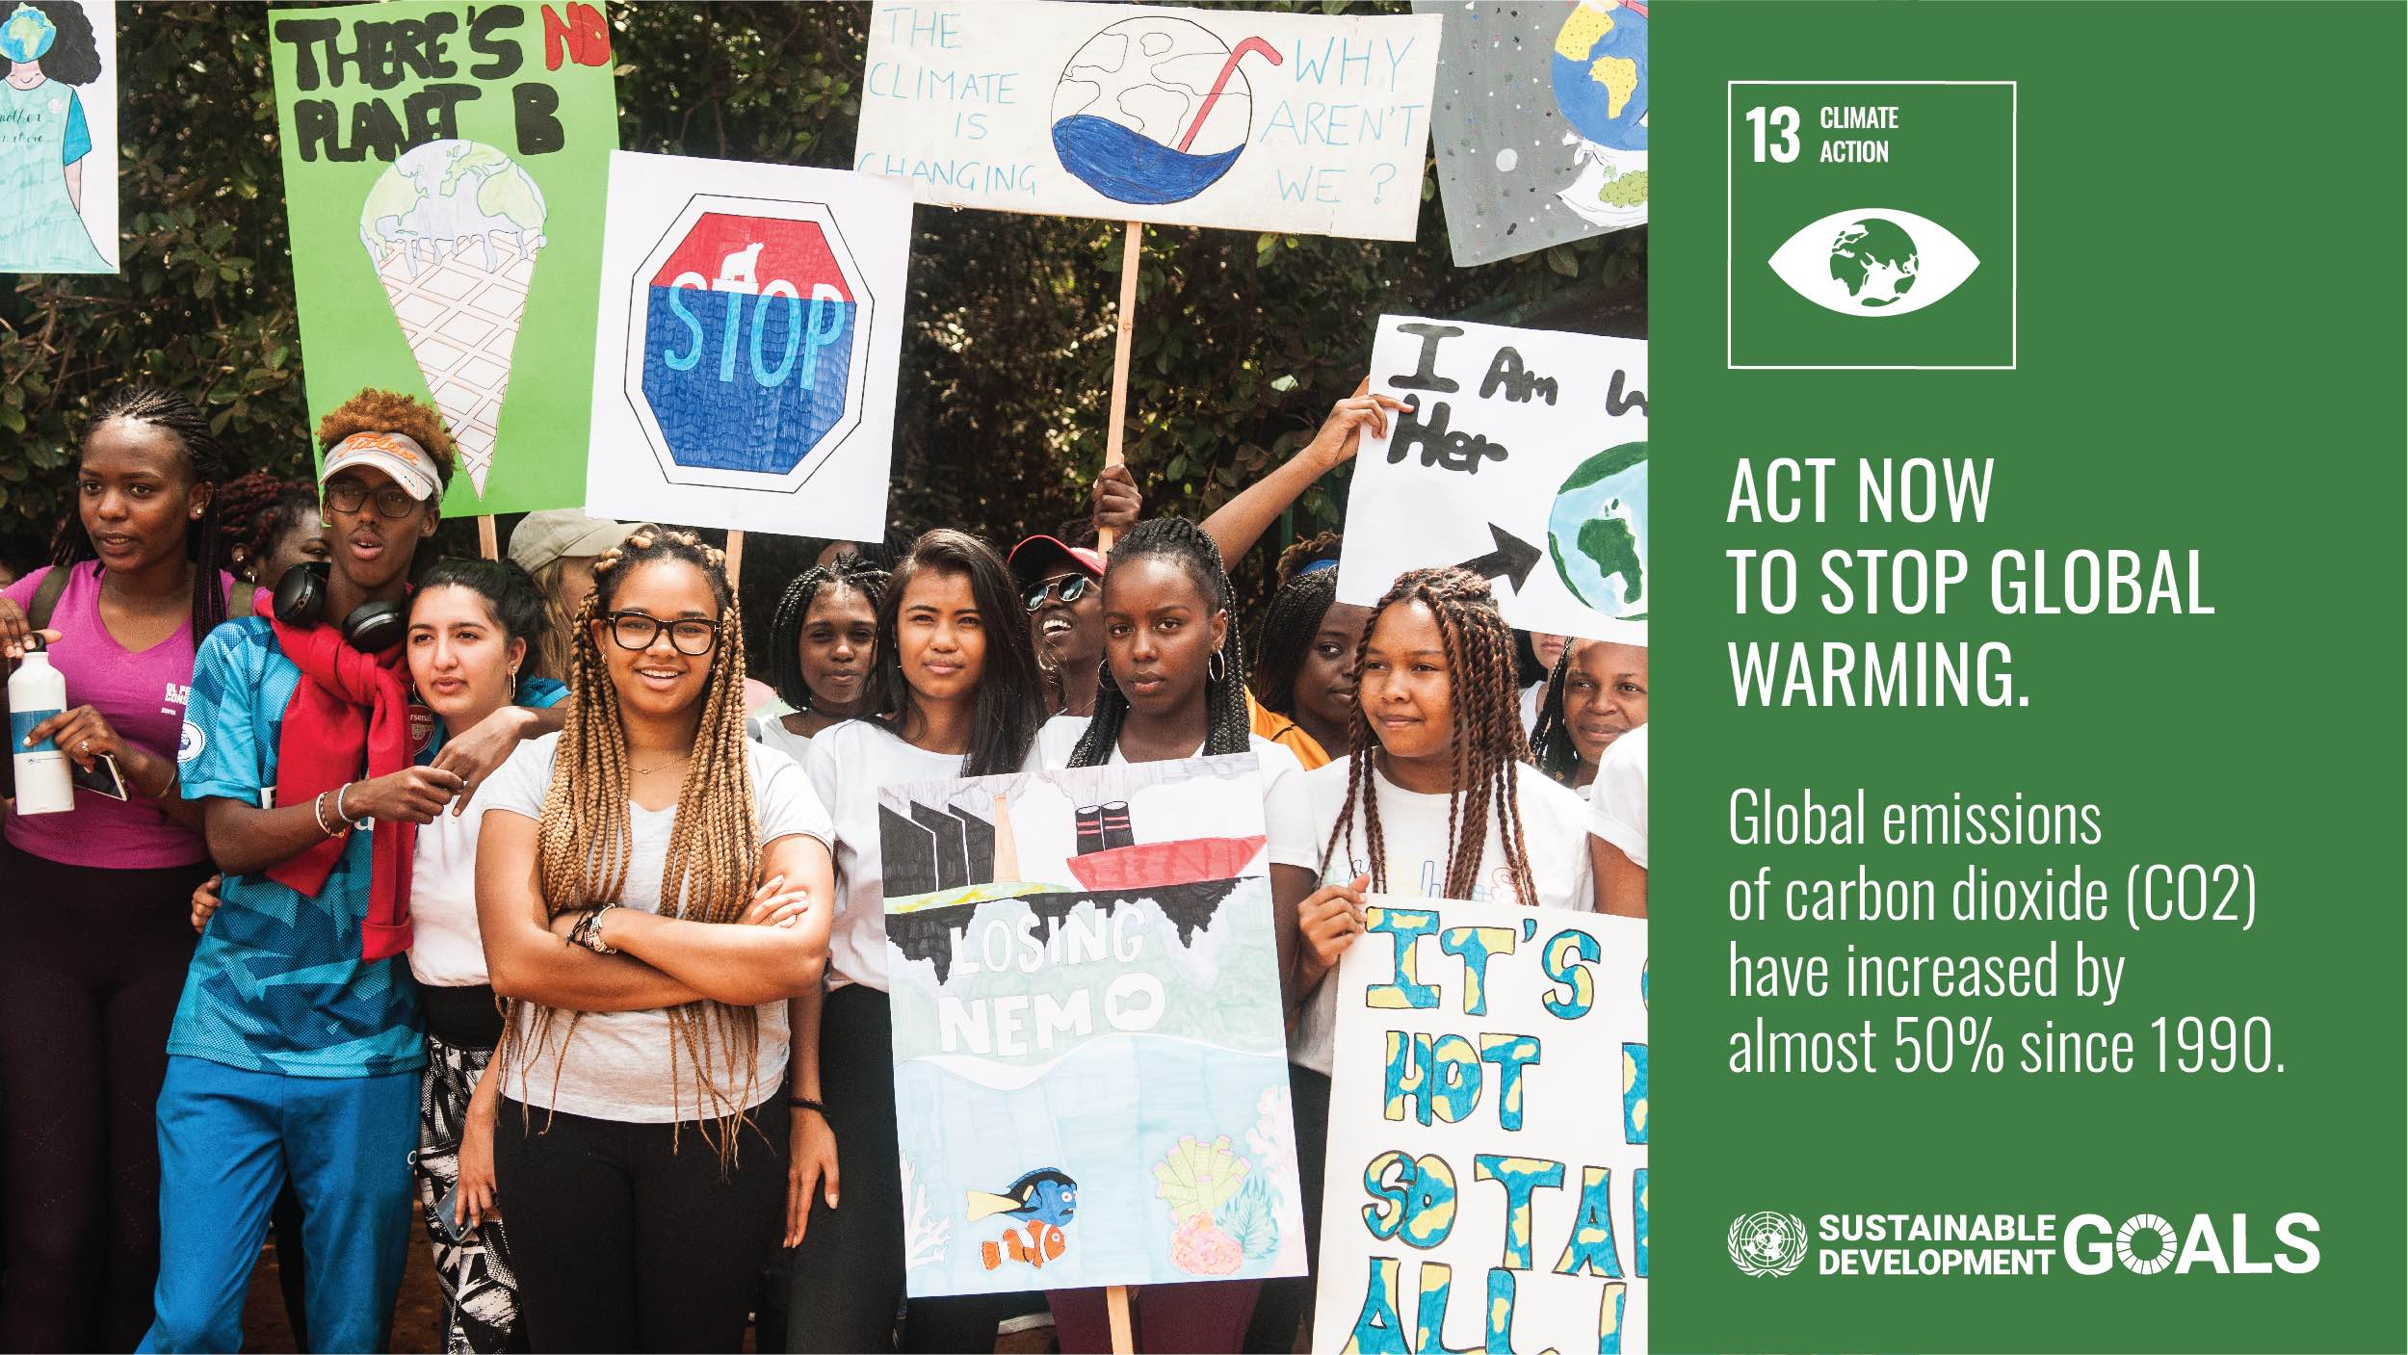
目標13：氣候行動
採取緊急措施以因應氣候變遷及其影響
全球CO2的排放量自1990年代以來增加了近50%。

Slide 14
參考文獻
行政院國家發展委員會(2018年10月12日)。聯合國永續發展目標(SDGs)說明。
陳芳毓、許鈺屏、李鈺淇(2023年4月1日)。《SDGs 懶人包》什麼是永續發展目標SDGs？17項目標一次掌握。天下雜誌。https://futurecity.cw.com.tw/article/1867
United Nations (2023). The Sustainable Development Goals Report 2023: Special Edition.

